Slide 1
社交机器人检测论文分享
社交机器人检测论文分享 吕诺妍

Slide 2
TwiBot-22 数据集
BotRGCN方法
GraphSMOTE简介
总结
目
录

Slide 3
分享的思路
毕设任务为社交媒体上的社交机器人检测
调研数据集过程中调研到TwiBot-22
处理TwiBot-22数据集提供的丰富的特征——BotRGCN
可能会采用的解决样本分布不均衡的方法——GraphSMOTE

Slide 4
01 TwiBot-22数据集
TwiBot-20
TwiBot-22
如何利用这些信息？

Slide 5
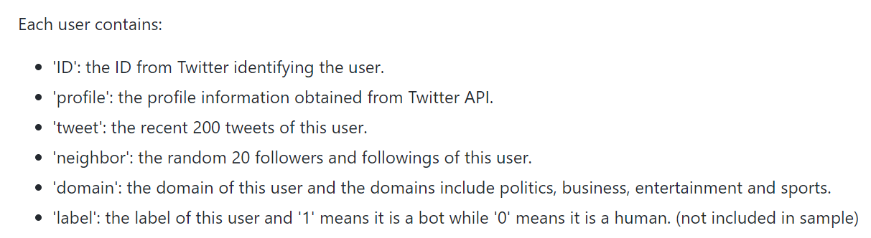
01 TwiBot-22数据集
TwiBot-20包含了丰富的账户信息

Slide 6
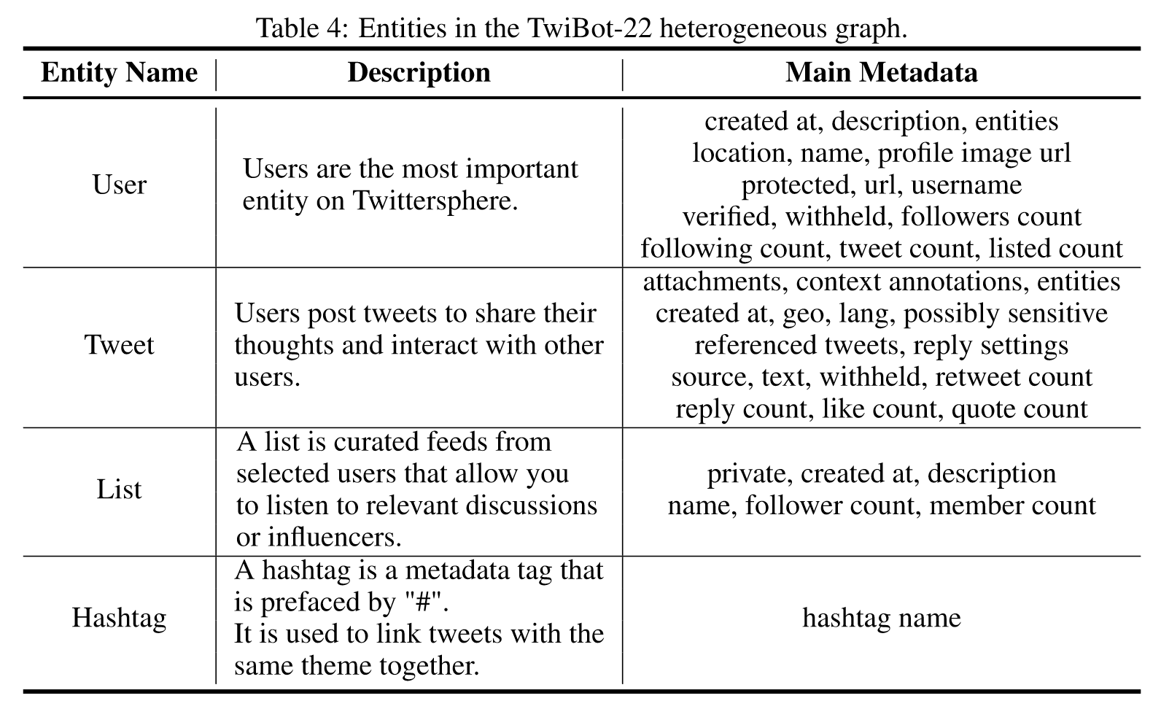
01 TwiBot-22数据集
TwiBot-22包含了更多的实体以及关系
多种实体构成的异构图
用户信息
推文信息
列表信息
标签信息

Slide 7
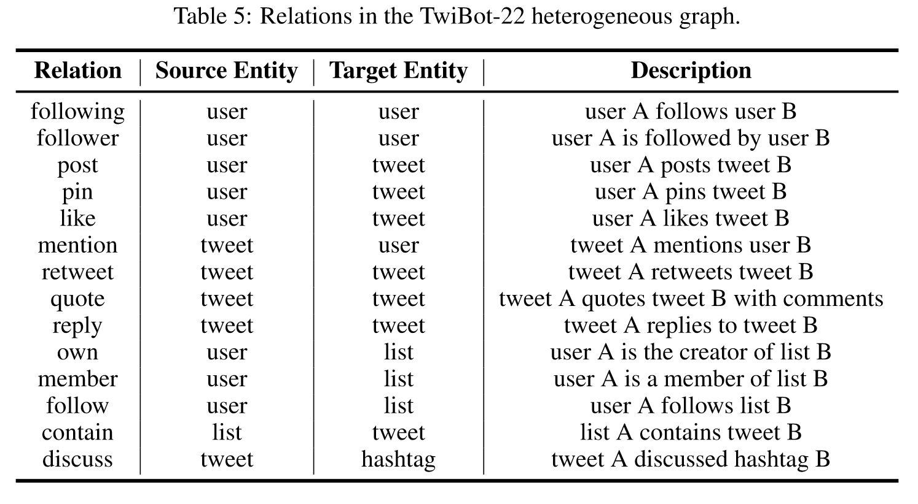
01 TwiBot-22数据集
TwiBot-22包含了更多的实体以及关系
多种实体之间的关系：
A关注B，则有A following B, B follower是A
用户post推文、pin推文、like推文
推文提及用户、回复推文、引用推文、回复推文
用户own列表，是列表的成员，关注列表
列表包含推文
推文讨论话题

Slide 8
01 TwiBot-22数据集
如何利用这些数据？
在TwiBot-22提供的baseline中BotRGCN取得了较好的效果
虽然是针对TwiBot-20提出的，但可以给使用这些数据的方法提供一个思路

Slide 9
02 BotRGCN
摘要
introduction
方法：用户特征编码、GNN架构、学习和优化
实验结果
总结

Slide 10
02 BotRGCN——摘要
现有机器人检测方法无法应对机器人社区以及账户伪装的挑战
BotRGCN解决方法：
构建follow关系异构图网络，使用关系图卷积网络
多模态的用户语义和属性信息
在TwiBot-20数据集上取得了较好的效果

Slide 11
02 BotRGCN——introduction
现有方法
大体分类：特征工程和深度学习的方法
特征工程：使用用户特征，用于传统分类器
深度学习：RNN、GAN等方法
新的挑战：
机器人伪装：使用别人的名字以及简介照片、大量中立信息中夹杂恶意信息
群体行为

Slide 12
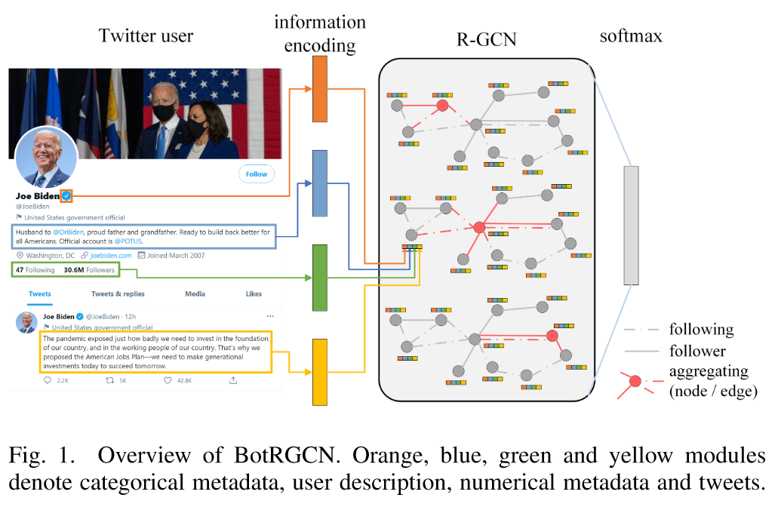
02 BotRGCN——introduction
BotRGCN特点
引入全部可获取的用户特征，使用预训练的语言模型编码用户推文信息
构建了异构图网络，使用关系图卷积神经网络

Slide 13





02 BotRGCN——方法
问题定义

Slide 14

02 BotRGCN——方法
用户特征编码
引入多模态用户信息解决账户伪装的问题
使用MLP以及图神经网络进行用户属性信息的处理

Slide 15


02 BotRGCN——方法
用户特征编码
用户描述
用户发布的推文：与用户描述类似的处理方法，取所有推文的平均表示

Slide 16
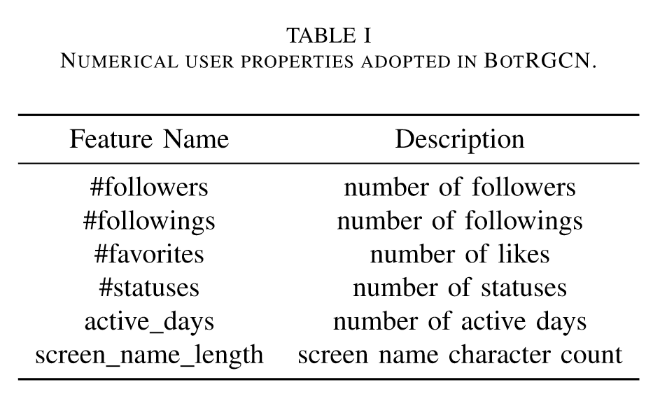

02 BotRGCN——方法
用户特征编码
用户数值属性：Z值标准化后输入全连接层
Z值标准化：

Slide 17
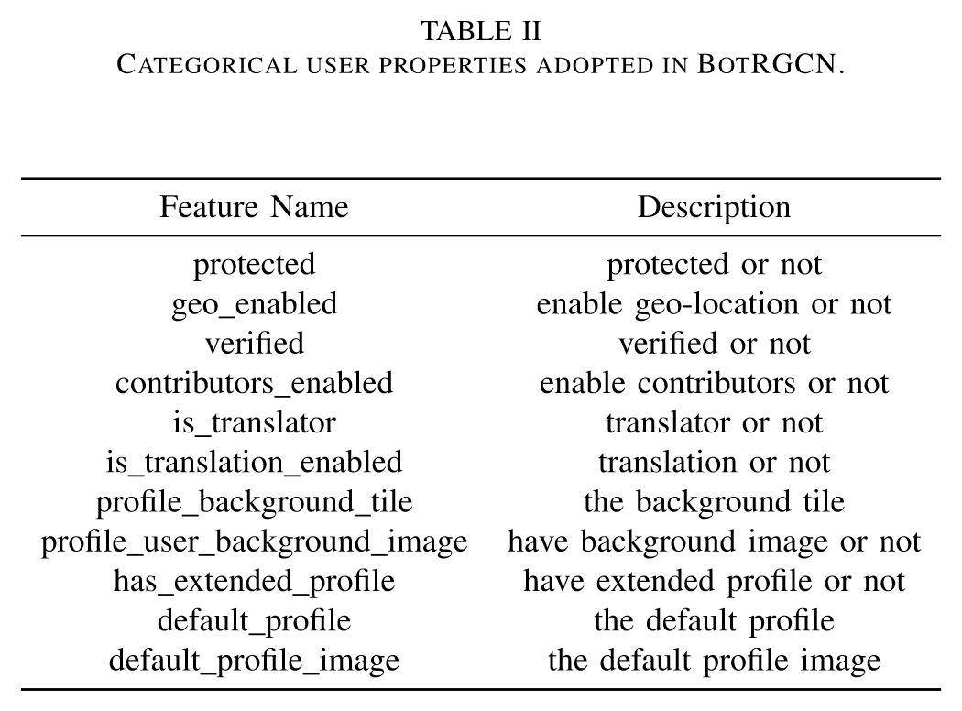
02 BotRGCN——方法
用户特征编码
用户类别属性：独热编码，输入一个全连接层和leaky relu

Slide 18
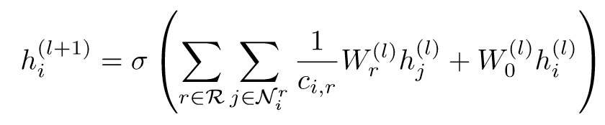

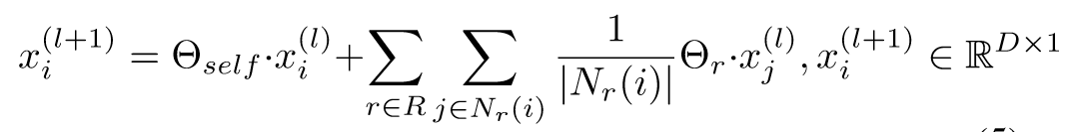

02 BotRGCN——方法
GNN架构
异构图的构建：following以及follower关系
RGCN：
BotRGCN：

Slide 19

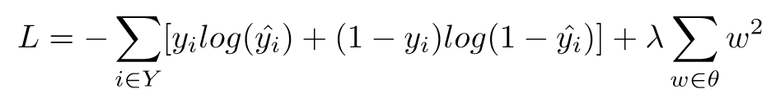
02 BotRGCN——方法
学习和优化
Softmax层：预测用户类别
最终的loss function：

Slide 20
02 BotRGCN——实验
baseline
一些机器人检测的方法：
Lee： 随机森林的算法，通过用户特征比如账户的寿命（存在的时间）
Yang： 用最少的账户元数据构建随机森林
Kudugunta： 推文内容以及元数据的架构
Wei： word embedding和一个三层的双向LSTM
Miller： 从用户的推文和属性信息中提取107个特征，定义为异常检测
Cresci： 字符串编码用户行为，通过分析最长公共子串区别机器人群体
Botometer： 引入了超过1000个特征
Alhosseini：使用图卷积网络去检测推特机器人
SATAR： 构建自监督的任务，而后用finetune将其应用到机器人检测

Slide 21
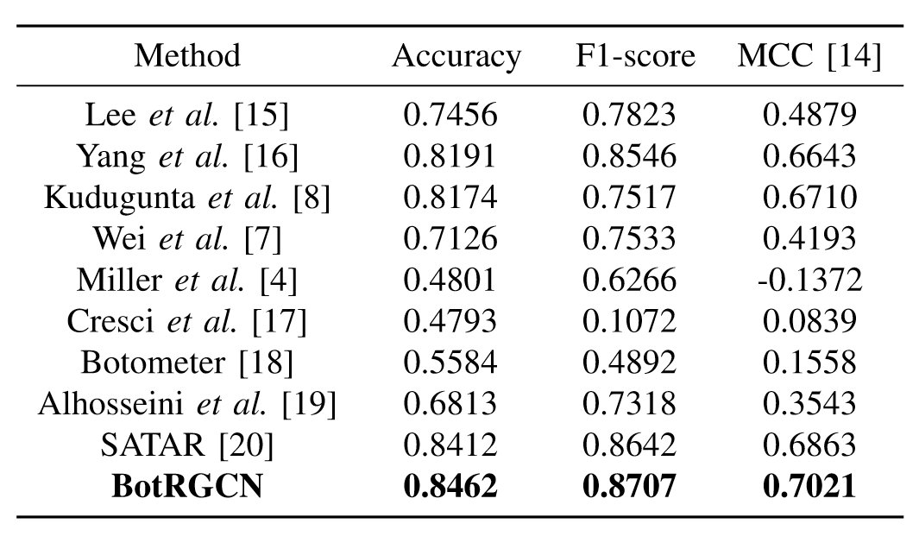
02 BotRGCN——实验
效果
效果很好
比单独的图卷积方法以及SATAR更加有效——更好的利用了社交关系中的follow关系

Slide 22
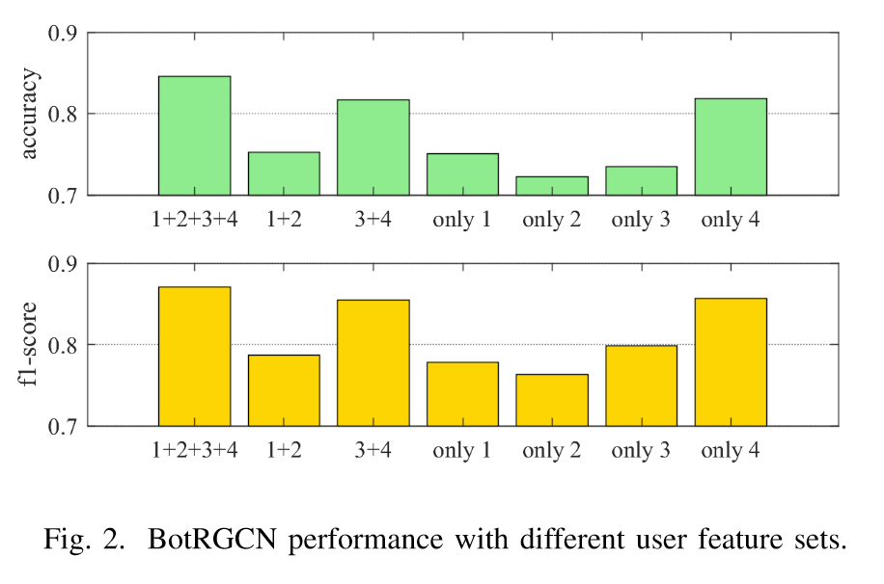
02 BotRGCN——实验
用户特征
减少特征进行训练
1：用户简介信息
2：用户推文信息
3：用户数值特征
4：用户类别特征
用户类别特征贡献最大

Slide 23
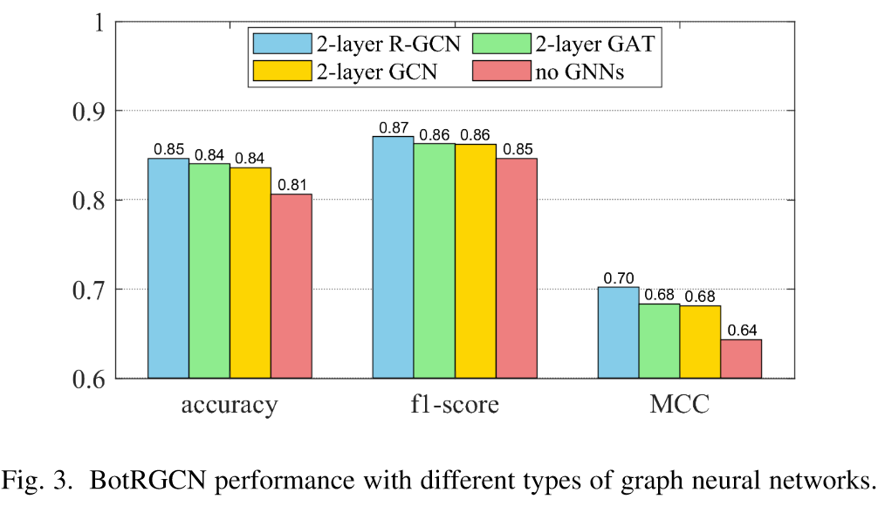
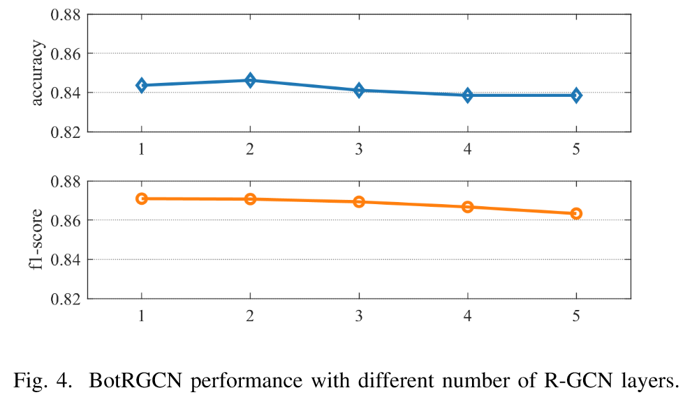
02 BotRGCN——实验
GNN选择
证明了RGCN的效果；2层RGCN能取得较好的效果、复杂度更低

Slide 24
02 BotRGCN——总结
编码多模态用户信息，异构图去编码数据集、关系图卷积网络
适用于处理机器人伪装和机器人社区的问题
用实验验证了架构设计的有效性

Slide 25
03 GraphSMOTE简介
介绍
具体架构：特征提取、相似节点生成、边生成

Slide 26
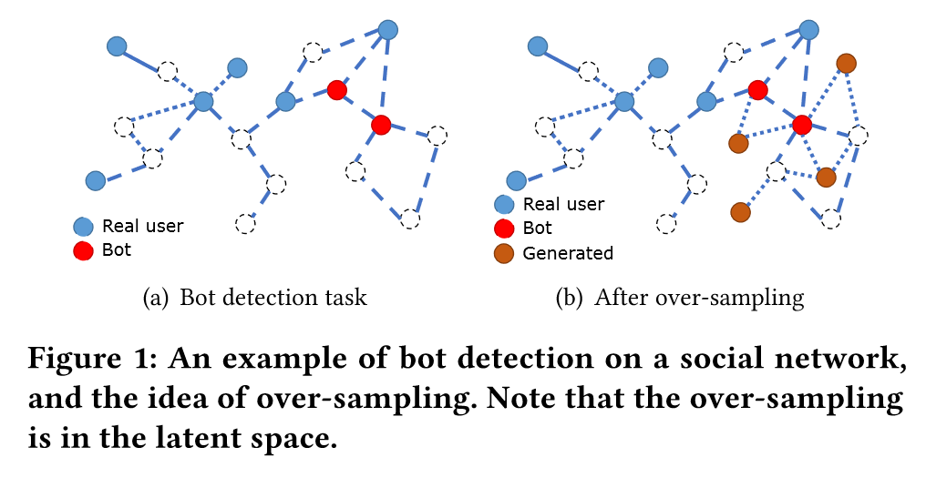
03 GraphSMOTE简介——介绍
节点分类任务中样本数量不平衡的问题——under represent
TwiBot-22中100 0000个样本中只有 13 0000个机器人账户
GraphSMOTE：
构建一个embedding空间编码节点相似性，在这空间中合成样本
训练一个edge generator建模关系信息、提供给新样本

Slide 27
03 GraphSMOTE简介——介绍
之前over sampling无法应用到图中：
很难给新样本生成关系信息
合成新样本是低质量的，节点属性属于高维度信息，直接插入容易生成out of domain样本
提供一个新的算法：
用edge predictor获得生成样本和现存样本之间新的边
在intermediate embedding空间中进行interpolation的操作

Slide 28
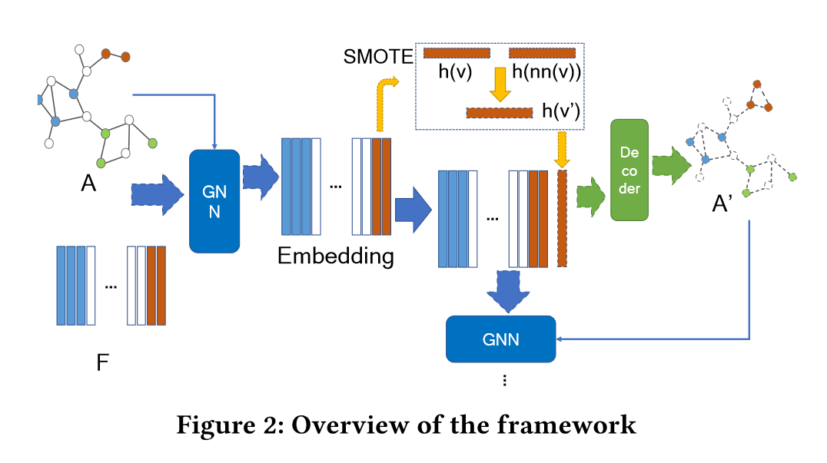
03 GraphSMOTE简介——具体架构

Slide 29
03 GraphSMOTE简介——具体架构
特征提取
原始节点空间直接应用的问题：
稀疏、高维度，很难找到相似节点
并没有考虑图的结构
先用GNN进行特征提取而后进行下游的边预测以及节点分类任务

Slide 30

03 GraphSMOTE简介——具体架构
相似节点生成
Embedding空间进行over-sampling，使用SMOTE算法，重复改为插值的方法
有标签的少量样本的点v，同类型中找到最相似的节点记为 nn(v)
生成相似的节点：

Slide 31


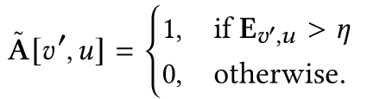

03 GraphSMOTE简介——具体架构
边生成
根据真实节点和边的信息进行训练，用于给生成的节点预测邻居信息
新的节点和边会加入初始的邻接矩阵作为GNN基础分类器的输入
比较基础的设计：加权的內积计算实现
损失函数：
边构建两种方法：
二值化 直接使用预测值E

Slide 32
04 总结
总结
介绍了数据很丰富的社交机器人检测数据集TwiBot-20和TwiBot-22
能够融合多种特征、采用关系图卷积的机器人检测方法BotRGCN
一种解决图节点分类样本不均衡问题的GraphSMOTE架构

Slide 33
谢谢！

